Slide 1



MiPC Ideal
Recomendador editorial de hardware
Asignatura: CAPSTONE 002D
Docente: Jorge Castro
Integrantes: Cristian Nuñez - Carlos Saavedra

Slide 2






EL VACÍO DEL MERCADO
DEMANDA A LA MEDIDA
El usuario requiere equipos por perfil de uso.
BARRERA DEL LENGUAJE
Exceso de jerga confunde al no experto.
EL PUENTE INEXISTENTE
Conexión entre Necesidad y Configuración.

Slide 3
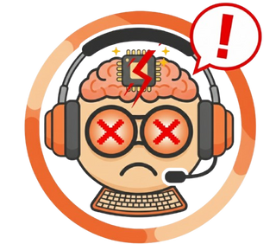







EL ALTO COSTO DEL ERROR
¿Cuál escojo?
PARÁLISIS POR LA DUDA
No tienen seguridad para elegir componentes adecuados.
INTOXICACIÓN DE FUENTES
Información dispersa en tiendas, foros y comparadores.
COMPRAS FALLIDAS
Riesgo de incompatibilidad o bajo rendimiento.

Slide 4


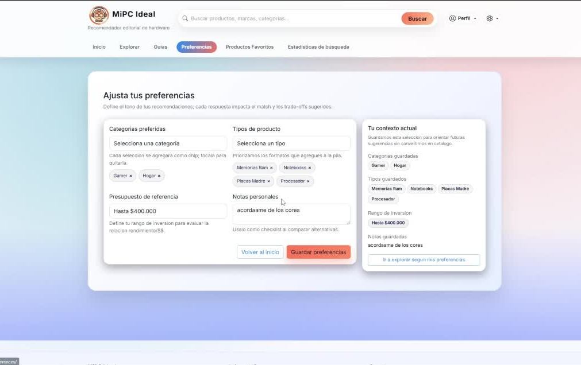

EL TRADUCTOR INTELIGENTE
TRADUCCIÓN SIMPLE
Del uso real a la configuración ideal.
RECOMENDACIÓN JUSTIFICADA
Motor que combina Compatibilidad, Sugerencias y Presupuesto.
FOCO EN LA ORIENTACIÓN
Nuestro valor es la confianza, no la venta.

Slide 5





OBJETIVO GENERAL
Optimizar la Búsqueda
Desarrollar una plataforma web que recomiende equipos y componentes según las necesidades y el presupuesto de distintos perfiles de usuario.
Garantizar la Compatibilidad
Mejorar la Relación Precio/Rendimiento

Slide 6





IMPLEMENTACIÓN
FASE I
FASE II
FASE III
CONSTRUIR LA BASE DE DATOS
(Usuarios, Roles y Catálogo de Productos)
DESARROLLAR EL MOTOR INTELIGENTE
(Compatibilidad, Sugerencias Y UX Visual)
GARANTIZAR CALIDAD Y CONTROL
(Administración, Métricas y Pruebas Unitarias)

Slide 7


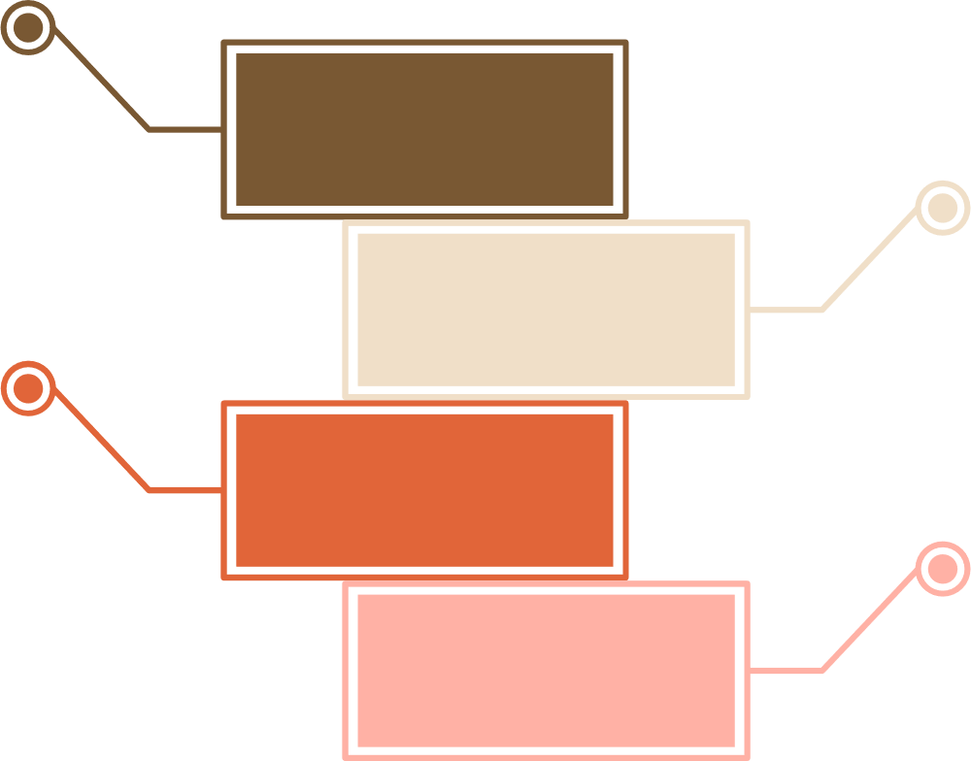

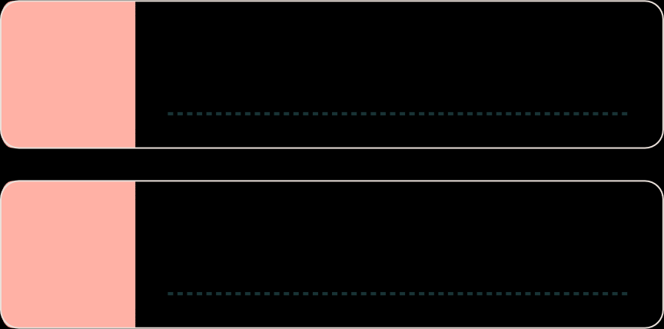
METODOLOGÍA
MODELO ÁGIL
Trabajo iterative e incremental.
PROCESO
Etapas y coordinación semanal.
ROLES Y QA
Roles definidos y revision cruzada.
*
Ciclos semanales (Sprints).
*
Restrospectivas de ajuste.
Cristian Nuñez
Scrum master / Developer Principal / QA tester
*
Entregas constantes de valor.
*
Priorización de funcionalidad.
Carlos
Saavedra
Product Owner / UX / QA tester

Slide 8




CRONOGRAMA
FASE I
FUNDACIÓN (S1 - S4)
FASE II
DESARROLLO ÁGIL (S5 - S15)
FASE III
VALIDACIÓN Y CIERRE (S16 - S18)
Definición de Requisitos
Consutrucción del Motor de recomendación
Documentación
Ajustes Finales
Definición de Arquitecctura
QA Completo
Pruebas Formales

Slide 9





ARQUITECTURA
SITIO WEB
FRONTEND (Django Templates / Bootstrap)
USUARIO
FUNCIONALIDADES
BACKEND (Django) -
Motor de Recomendación
BASE DE DATOS
DB (SQLite) -
Catálogo y Compatibilidad

Slide 10










Home
Video
STACK TECNOLÓGICO
MOTOR / BACKEND
Python / Django: MVT y ORM
INTERFAZ / FRONTEND
DJANGO TEMPLATES, CSS, BOOTSTRAP
ALMACENAMIENTO
SQLITE: Catálogo y Reglas.
GESTIÓN / CONTROL
TRELLO, GIT / GITHUB.

Slide 11

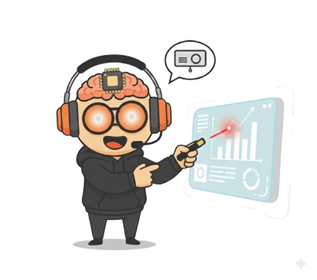

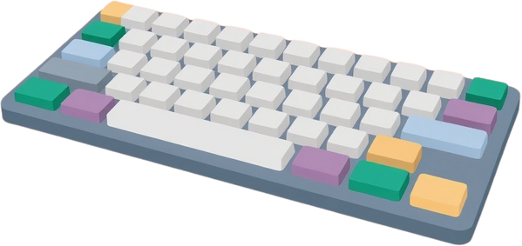
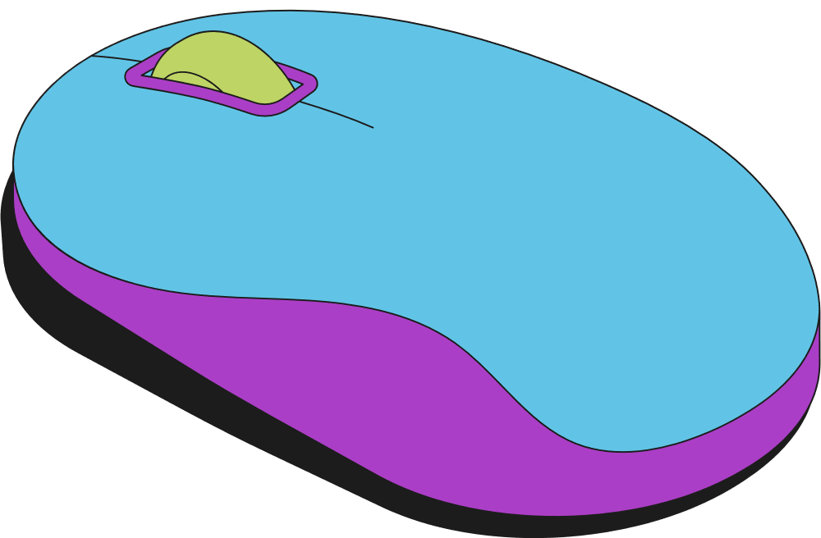
DEMOSTRACIÓN
INICIAR DEMO

Slide 12




EL FUTURO DE LA COMPRA INTELIGENTE
EXPERIENCIA SIMPLE
Transformamos la confusión en selección fácil y guiada.
COMPRA SEGURA
Eliminamos el riesgo de equivocarse.
INVERSIÓN INTELIGENTE
Compatibilidad perfecta. Mejor precio / rendimiento.
¡ÚNETE A LA REVOLUCIÓN DE LA COMPRA INTELIGENTE!
Asegura tu mejor inversión.
ATENTAMENTE: MiPC Ideal

Slide 13



GRACIAS

